Slide 1
Fizika
10-sinf
Laboratoriya ishi №2
MAVZU: Qiya tekislikda foydali ish koeffitsiyentini aniqlash.
O‘qituvchi:
Toshkent shahar Uchtepa tumani 287-maktab fizika fani o‘qituvchisi
Xodjayeva Maxtuma Ziyatovna.

Slide 2
Dars rejasi
Laboratoriya ishini bajarishda texnika xavfsizligi qoidalari bilan tanishish
Laboratoriya ishini bajarishda kerakli bo‘lgan jihozlar bilan tanishish
Laboratoriya ishini tajribada ko‘rsatish

Slide 3
Ishning maqsadi
Qiya tekislik va undan nima maqsadda foydalanilishini o‘rganish.
Dinamometrda jismlar vaznini o‘lchash ko‘nikmasini shakllantirish.
Foydali va to‘la ish hamda foydali ish koeffitsiyenti haqidagi bilimlarni amalda mustahkamlash.
Xatoliklarni hisoblash ko‘nikmalarini shakllantirish.

Slide 4
Kerakli asbob va jihozlar
Uzun yupqa taxta
Qisqichli shtativ
Yog‘och brusok
Yuklar to‘plami
Dinamometr

Slide 5
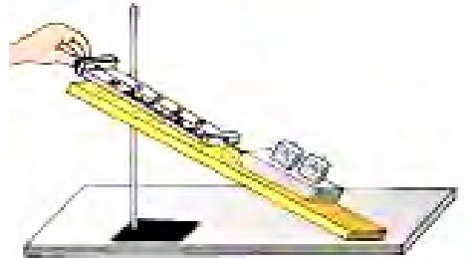
Ishni bajarish tartibi
1. Yupqa taxta shtativga mahkamlanadi. So‘ngra qaiya tekislikning uzunligi $l$ va balandligi $h$ o‘lchab olinadi.
2. Dinamometr yordamida yog‘och brusokning og‘irligi aniqlanadi.
3. Brusokni qiya tekislikka qo‘yib, dinamometr yordamida qiya tekislik bo‘ylab $F$ kuch bilan yuqoriga qarab bir tekisda tortiladi.

Slide 6
Ishni bajarish tartibi
4. $A_{t}=F∙l$ yordamida to‘la, $A_{f}=P∙h$ yordamida foydali ishlar hisoblanadi.
5. $η=\frac{A_{f}}{A_{t}}$ ifoda yordamida qiya tekislikning foydali ish koeffitsiyenti hisoblanadi.
Tajribalar kamida uch marta takrorlanadi. Tajribani turli xil qiya tekisliklar uchun o‘tkazilib, foydali ish koeffitsiyentining qiya tekislik burchagiga bog‘liqligi aniqlanadi.

Slide 7
Mustaqil bajarish uchun topshiriq
1. Qiya tekislik qanday maqsadlarda ishlatiladi?
2. Foydali va to‘la ishlar qanday aniqlanadi?
3. Foydali ishning to‘la isgdan kam bo‘lishiga sabab nima?
4. Tajriba natijalari asosida xulosa yozing.

